Slide 1


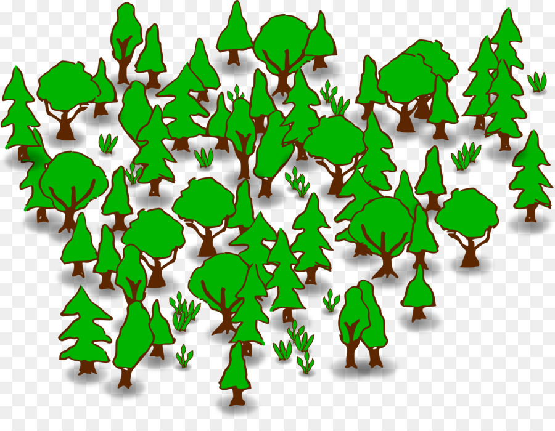
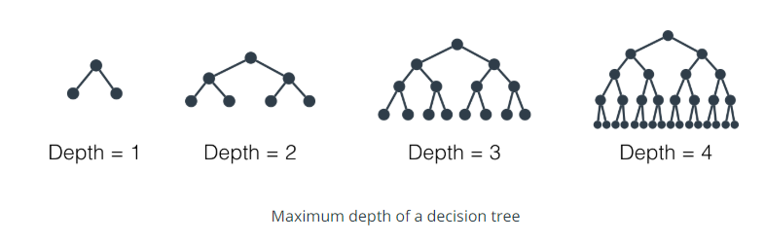
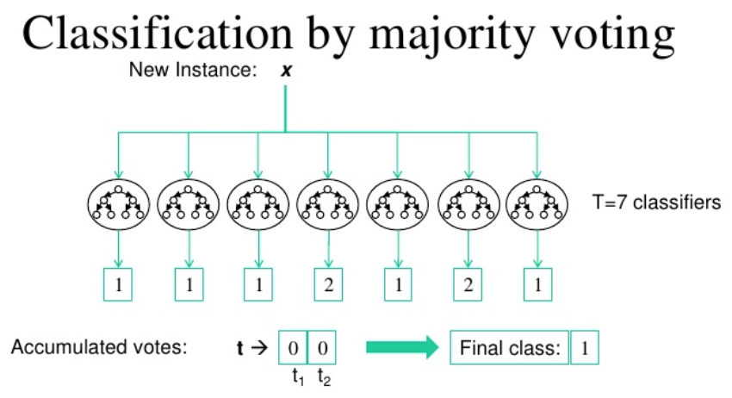
Случайный лес (Random forest). Голосование по большинству
https://julienbeaulieu.gitbook.io/wiki/sciences/machine-learning/decision-trees
Требуется РАЗНООБРАЗИЕ!
https://www.oreilly.com/library/view/hands-on-machine-learning/9781788992282/adf33191-ab2d-4c73-b3f8-4c2d2ac9934a.xhtml

Slide 2
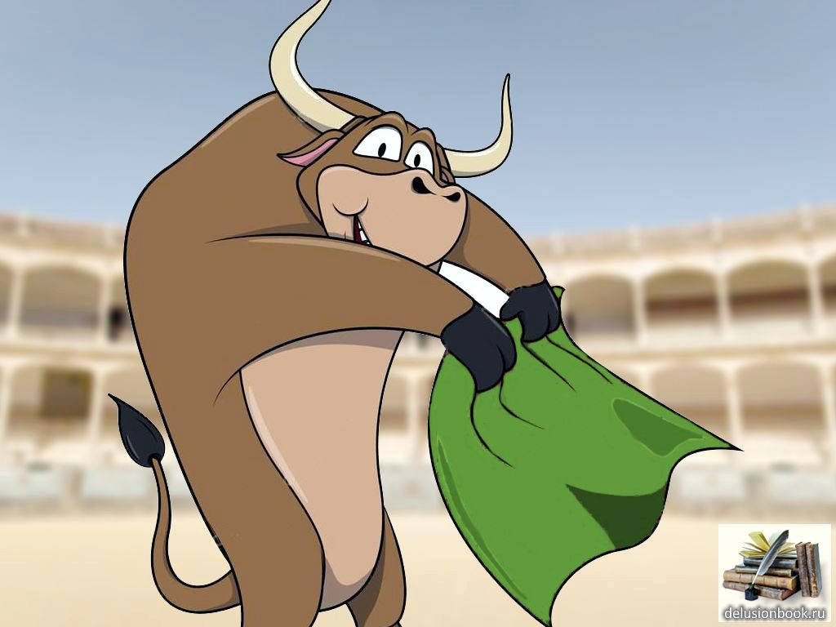
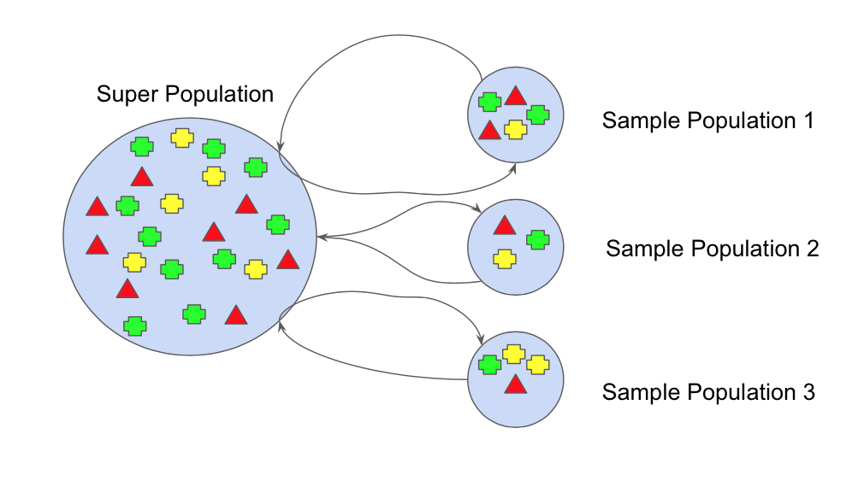
Случайный лес. Bootstrap
Красный цвет раздражает быков ? - Заблуждение
https://delusionbook.ru/byk-i-krasnaya/
https://hackernoon.com/hn-images/0*jW2hAGmYEFH0RP9W.

Slide 3
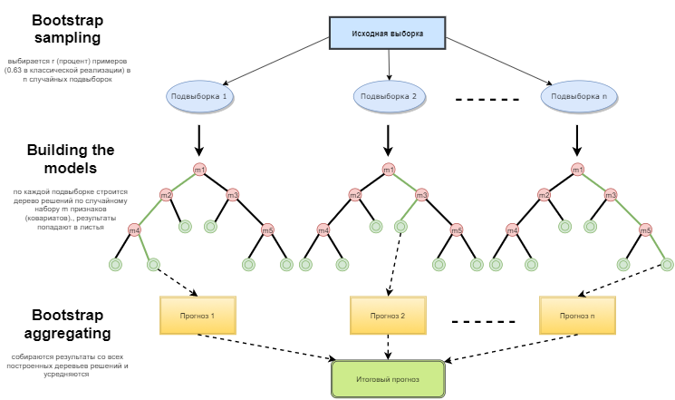
Случайный леc. Модель
https://www.mql5.com/ru/forum/235869

Slide 4
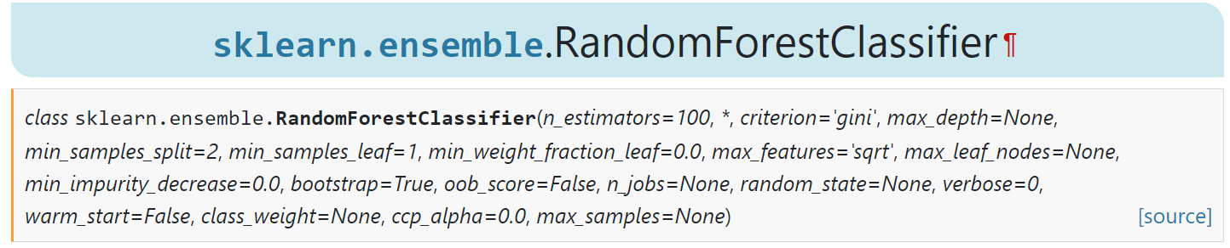
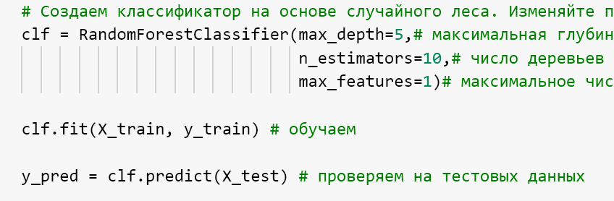
Случайный леc. Реализация sklearn
n_estimators - максимальное число деревьев в лесу
criterion - критерий для создания узла: или критерий Джини gini (по умолчанию), или энтропия entropy.
max_depth - максимальная глубина дерева
max_features - максимальное число атрибутов, которые будут проверены при создании узла, по умолчанию это равно корню квадратному из числа всех атрибутов в данных.
max_samples - максимальное число примеров используемых для одного дерева (примеры выбираются случайно).
estimators_ - список объектов деревьев
(типа DecisionTreeClassifier) в этом лесу
classes_ - метки классов
n_classes_ - число классов
n_features_ - число атрибутов
n_outputs_ - число выходов
feature_importances_ - оценка важности атрибутов.

Slide 5
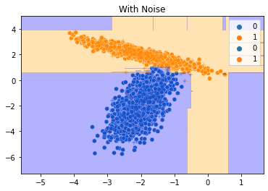
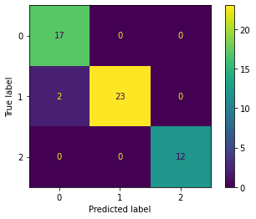
Случайный леc. Результаты и разделяющая поверхность

